Slide 1

Innenpolitik Bismarcks
Sozialistengesetz

Slide 2
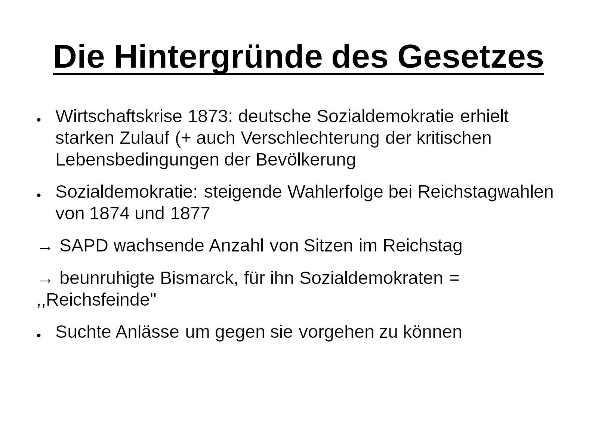
Die Hintergründe des Gesetzes

Slide 3
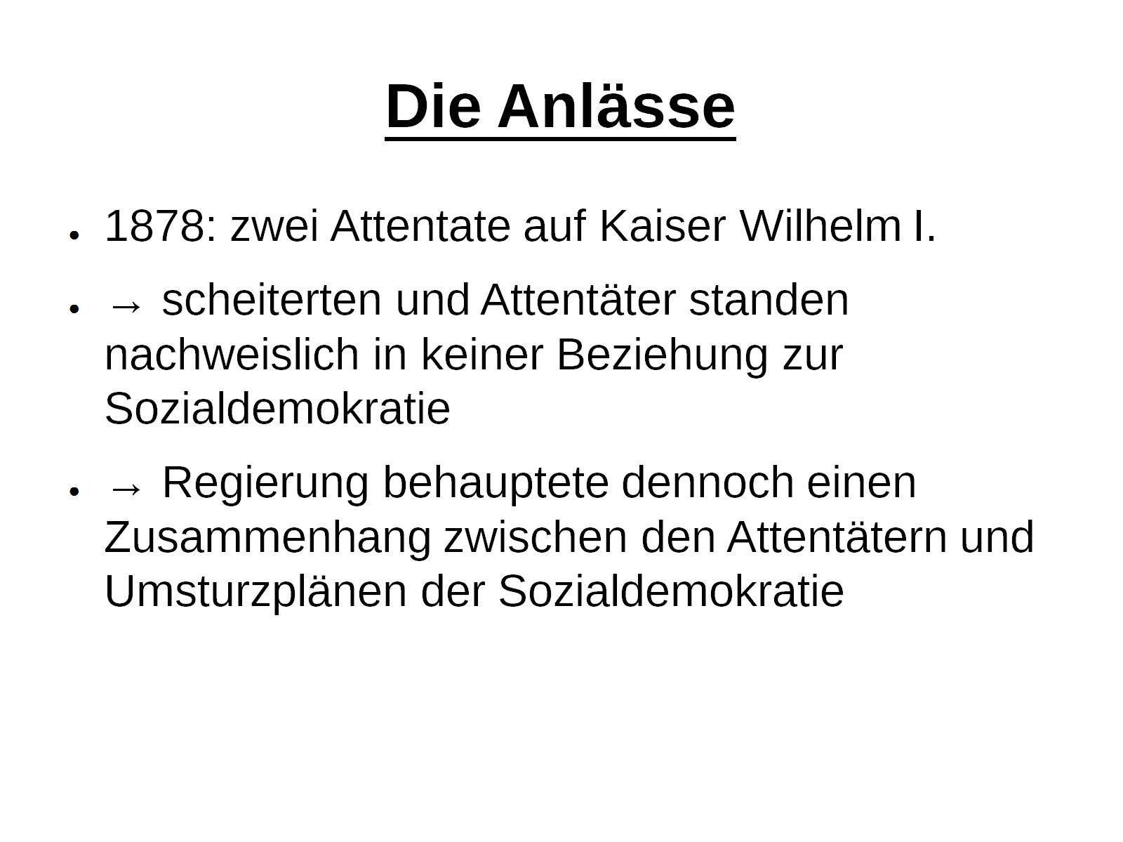
Die Anlässe

Slide 4
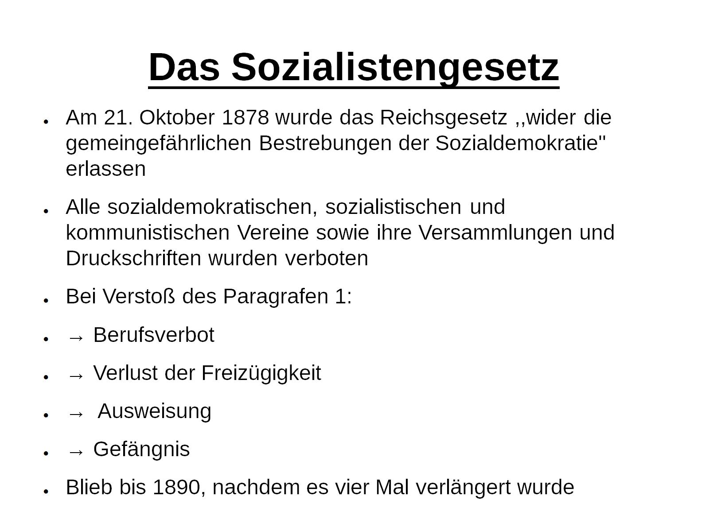
Das Sozialistengesetz

Slide 5
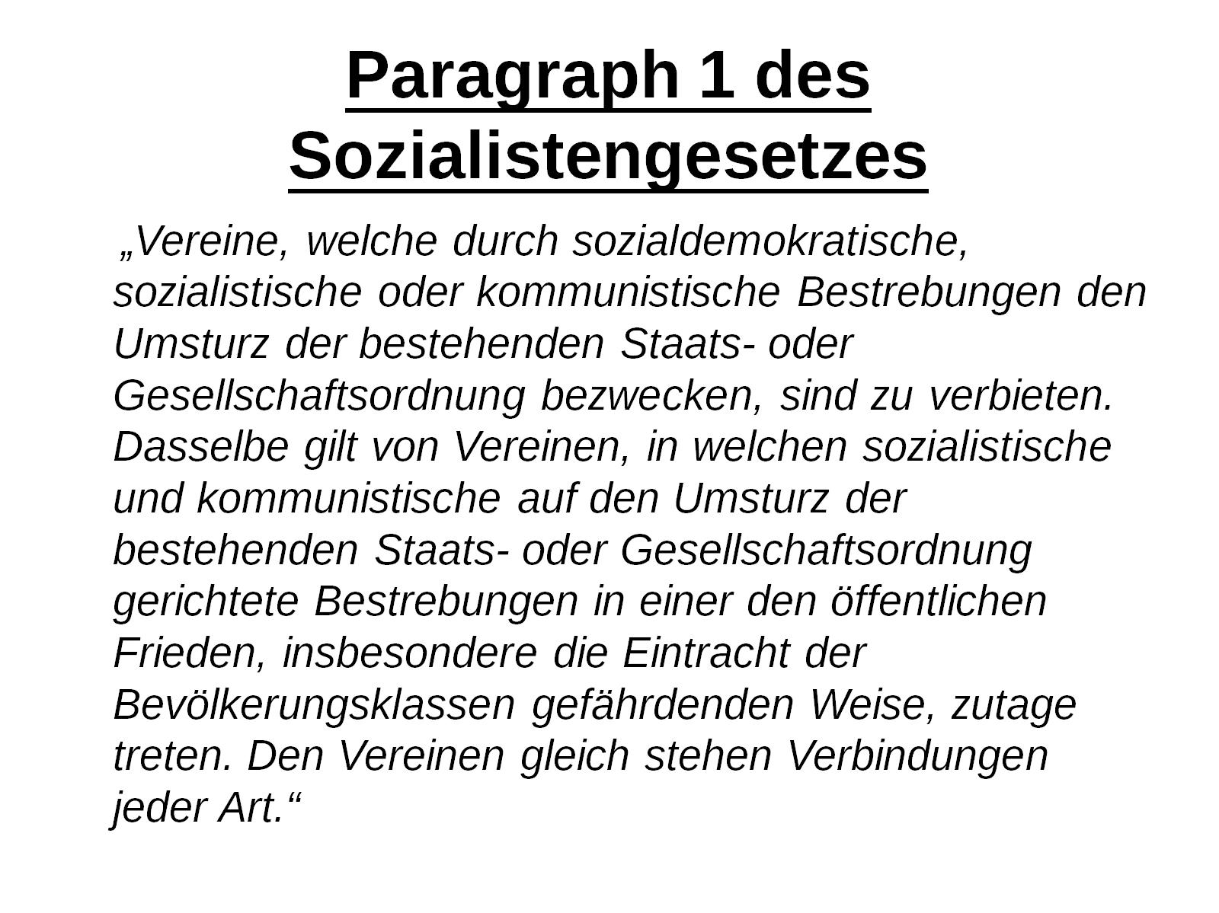
Paragraph 1 des Sozialistengesetzes

Slide 6
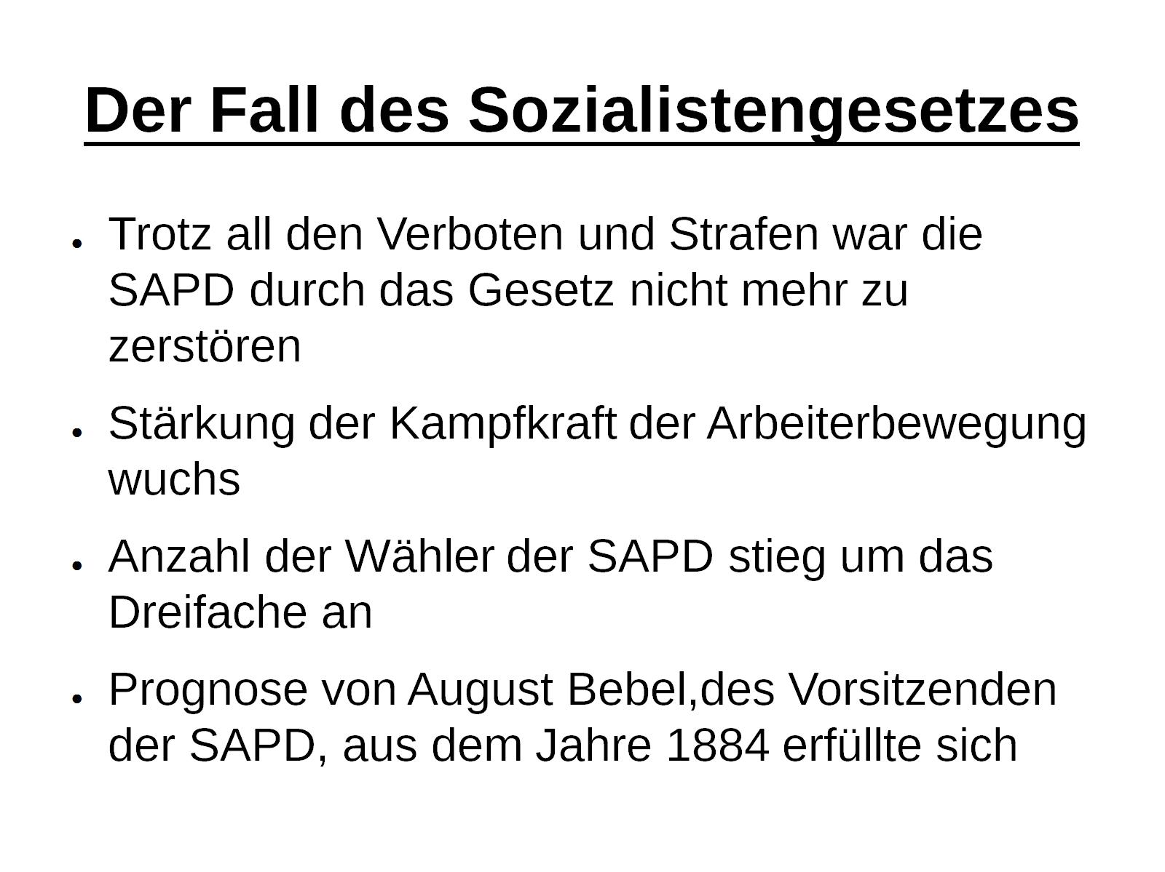
Der Fall des Sozialistengesetzes

Slide 7
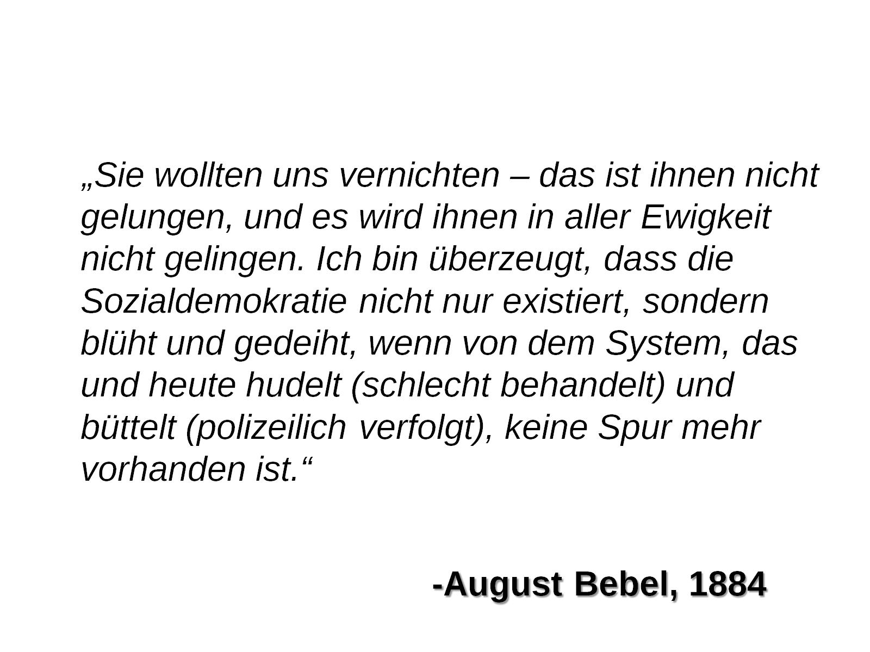

Slide 8

,,Kaiserliche Botschaft vom 17.November 1881''

Slide 9
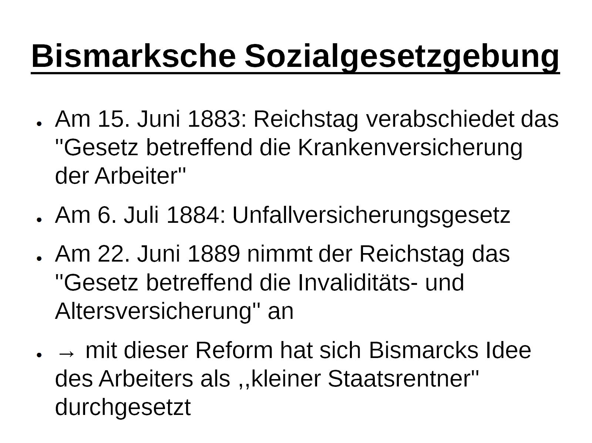
Bismarksche Sozialgesetzgebung

